Slide 1
Подходы к изучению средневековой культуры

Slide 2
Литература
Шенако, М.А. Изучение ментальностей во французской школе «анналов»// Общество. Среда. Развитие – 2009 – № 1. - c.60-72.
Хромова, Е.Б. История ментальностей в немецкой историографии // Исторические, философские, политические и юридические науки, культурология и искусствоведение. Вопросы теории и практики. - Тамбов, 2013. - № 3 (29): в 2-х ч. - Ч. II. - C. 202-205
Ле Гофф, Ж. Цивилизация средневекового Запада. — М., 1992.
Ле Гофф Ж. Другое Средневековье: время, труд и культура Запада. – Екатеринбург, 2000.
Гуревич, А. Я. Категории средневековой культуры. – М., 1984. – 350 с.
Бахтин, М. М. Творчество Франсуа Рабле и народная культура средневековья и Ренессанса. — 2-е изд. — М.,1990.

Slide 3
Историческая и искусствоведческая периодизация. Характерные черты средневековой культуры.
Переориентация в оценке средневекового культурного наследия
Художественные стили средневековой культуры – романский и готический.

Slide 4
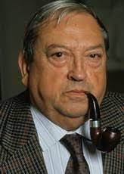
Жак Ле Гофф «Долгое средневековье»
«Сохранность базовых общественных структур позволяет говорить о наличии неразрывных связей, скрепляющих европейское общество на протяжении пятнадцати веков, с IV по XIX в. .. исходя из доминирующей идеологии; не отражая материальную инфраструктуру общества и не являясь духовным двигателем его истории, идеология тем не менее представляет собой одну из существеннейших деталей функционирования общественного механизма. Долгое Средневековье — это эпоха господства христианства, являющегося одновременно и религией, и идеологией и находящегося в чрезвычайно сложных отношениях с феодальным миром, который оно оспаривает и утверждает единовременно. оно …исполняло с IV по XIX в. … роль творца идеологии, принадлежавшую ему почти монопольно”
Долгое Средневековье вполне возможно представить как период, во время которого на Западе возникает (или же туда возвращается) трехфункциональная схема.. первые попытки сформулировать эту схему были сделаны в IX в. в Англии, а в XI в. она восторжествовала и обрела классическую формулировку: «oratores, bellatores, laboratores», «те, кто молятся», «те, кто сражаются», «те, кто работают», то есть священники, воины и крестьяне. Схема эта, положенная в основу деления общества, просуществовала до созыва депутатов от трех сословий в канун Французской революции. После промышленной революции утверждается совершенно иное …деление общества..
Если говорить о средствах передвижения и о контроле над пространством, то Средневековье окажется долгим временем телеги и лошади, заменивших в свое время тягловую силу людей и волов, а затем, в XIX в., уступивших место железной дороге.
Если поставить во главу угла здравоохранение, то Средние века будут представлять собой период, начавшийся разрушением античной системы общественной гигиены (термы) и завершившийся созданием современной больницы; это период лекарей-колдунов, страдающего и презираемого тела, время, не знающее ни стадионов, ни спорта, эпоха появления госпиталей, служивших сначала убежищами, а затем местами изоляции, но отнюдь не лечения.
С точки зрения культуры Средневековье - это период между исчезновением античных школ и введением всеобщего школьного образования в XIX столетии, время медленного освоения грамоты, период веры в чудеса, эра длительного диалога между культурой ученой и культурой народной, диалога

Slide 5
В рамках исторической периодизации выделяется:
раннее средневековье (V–IX вв.);
зрелое (высокое) средневековье (X–XIII вв.);
позднее средневековье (XIV–XV вв.).
В рамках искусствоведческой периодизации:
раннее средневековье (V–IX вв.);
зрелое средневековье (X–XIII вв.);
эпоха Возрождения (XIV– нач. XVII в.).

Slide 6
2. Переориентация в оценке средневекового культурного наследия
Школа «Анналов» (ментальность)
Жак Ле Гофф
Жорж Дюби: «То, что я пишу, это моя история. ...Действительно, я убежден в неизбежной субъективности исторического исследования, моего, во всяком случае... я не выдумываю. ...Впрочем, выдумываю, но стараюсь обосновать свои изобретения на возможно более прочных опорах и строить, исходя из строго критически проверенных показаний, возможно более точных свидетельств»
Рольф Шпрандель
«Past and present»
Арон Яковлевич Гуревич
Михаил Бахтин

Slide 7
Монастырь Девы Марии в г. Риполь (Испания), 9 век.

Slide 8
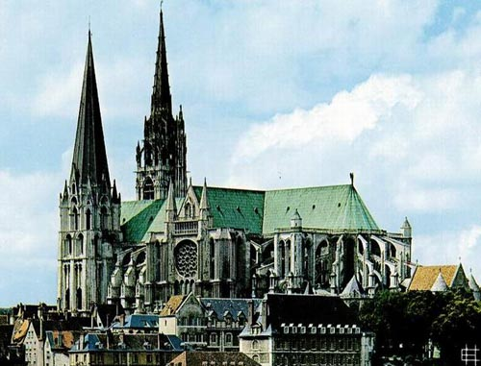
Собор в г. Шартр (Франция). Нотр-Дам де Шартр, рубеж 12-13 вв.

